Slide 1
Использование электронного учебного модуля «Европа в играх и путешествиях» на уроках географии при изучении темы «Зарубежная Европа», 10 класс.

Slide 2
Справочник

Slide 3
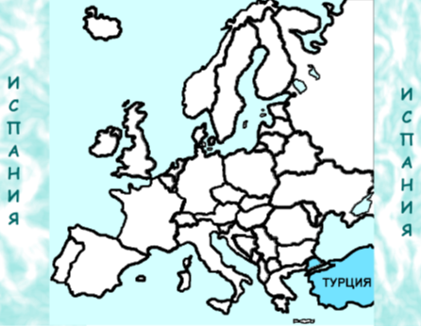
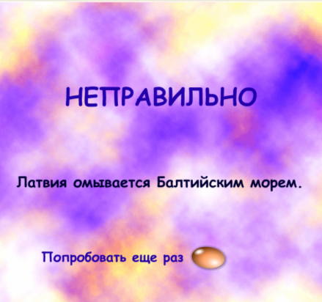
ЭЛЕКТРОННАЯ КОНТУРНАЯ КАРТА
Раскрась электронную контурную карту. Справа и слева дано название страны, которую ты должен найти на карте.
При правильном ответе контур страны окрашивается. При неправильном – появляется подсказка и возможность попробовать еще раз.

Slide 4
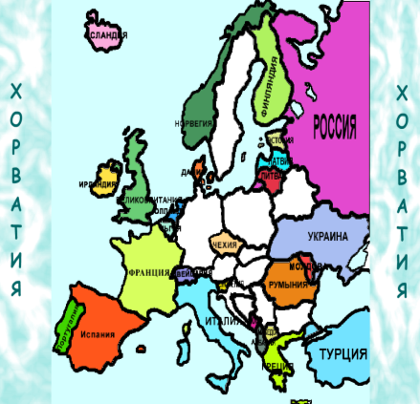
ЭЛЕКТРОННАЯ КОНТУРНАЯ КАРТА
Игровая форма итогового контроля знаний карты Европы позволяет учащимся запомнить расположение европейских государств на карте. Каждый неправильный ответ содержит подсказку.

Slide 6
ГЕОГРАФИЧЕСКОЕ ЛОТО
Щелчком мыши открой картинки. При открытии двух одинаковых, они исчезают, открывая буквы. Из найденных букв составь слово – название государства в Европе.

Slide 7
